Slide 1
ТРЕБОВАНИЯ ПОЖАРНОЙ БЕЗОПАСНОСТИ В БЫТУ
Отдел надзорной деятельности и профилактической работы
по городу Канску и Канскому району
663600, г. Канск, ул. Революции, 14
Телефон: 8(39161) 3-26-21
ond_kansk@mail.ru

Slide 2
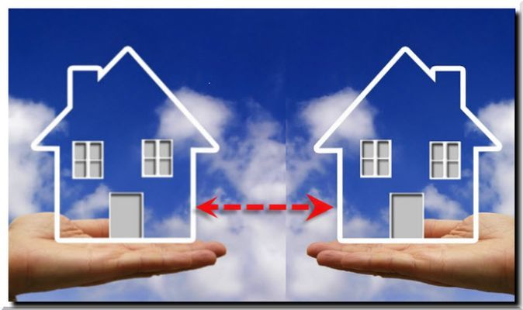
Требования пожарной безопасности на территории земельного участка
п. 65 Постановления Правительства РФ от 16 сентября 2020 г. N 1479 "Об утверждении Правил противопожарного режима в Российской Федерации"
Запрещается использовать противопожарные расстояния между зданиями, сооружениями и строениями для складирования материалов, мусора, травы и иных отходов, оборудования и тары, строительства (размещения) зданий и сооружений, в том числе временных, для разведения костров, приготовления пищи с применением открытого огня (мангалов, жаровен и др.) и сжигания отходов и тары

Slide 3
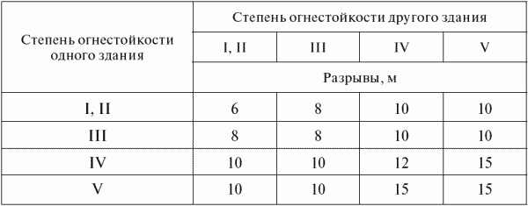
Требования пожарной безопасности на территории земельного участка
Противопожарный разрыв (противопожарное расстояние) - нормированное расстояние между зданиями, строениями, устанавливаемое для предотвращения распространения пожара

Slide 4
Требования пожарной безопасности на территории земельного участка
Первая степень огнестойкости
присваивается зданиям, в которых спроектированы несущие и ограждающие конструкции из крупнопанельных или листовых материалов, абсолютно не поддерживающих горение. Они также могут быть из монолитного бетона или железобетона.

Slide 5
Требования пожарной безопасности на территории земельного участка
Вторая степень огнестойкости
присваивается строениям, удовлетворяющим требованиям предыдущего пункта, но только если покрытия выполнены из металлических конструкций, не подвергавшихся огнезащитной обработке.

Slide 6
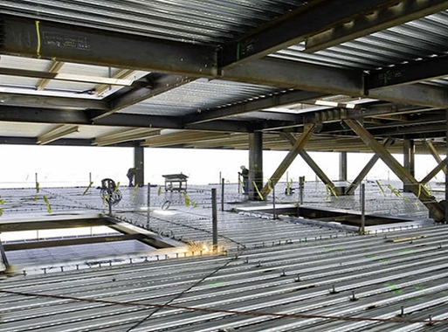
Требования пожарной безопасности на территории земельного участка
Третья степень огнестойкости
устанавливается для зданий, несущие стены которых выполнены из искусственного или природного камня, а перекрытия могут быть из древесных материалов при условии, что они защищены цементной или гипсовой штукатуркой. Покрытие выполняется из трудносгораемых листов по деревянным конструкциям, обработанным антипиренами – составами для повышения огнезащиты древесины.

Slide 7
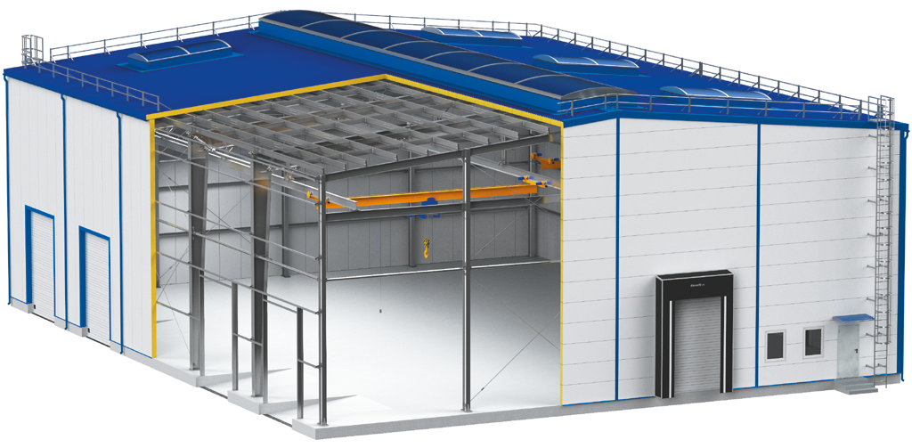
Требования пожарной безопасности на территории земельного участка
Четвертая степень огнестойкости
предусматривает строительство здания из горючих материалов, защищенных трудносгораемыми листами. Каркас - стальной, а ограждения делают из профильных листов с утеплителем из горючего материала. Защита от высоких температур обеспечивается покрытием из плитки или штукатурки.

Slide 8
Требования пожарной безопасности на территории земельного участка
Пятая степень огнестойкости
Сооружения с несущими конструкциями и ограждениями из легко воспламеняемых материалов, например, древесины.

Slide 9
Требования пожарной безопасности на территории земельного участка
п. 66 Постановления Правительства РФ от 16 сентября 2020 г. N 1479 "Об утверждении Правил противопожарного режима в Российской Федерации"
На землях общего пользования населенных пунктов, а также на территориях частных домовладений, расположенных на территориях населенных пунктов, запрещается разводить костры, использовать открытый огонь для приготовления пищи вне специально отведенных и оборудованных для этого мест, а также сжигать мусор, траву, листву и иные отходы, материалы или изделия, кроме мест и (или) способов, установленных органами местного самоуправления городских и сельских поселений, муниципальных и городских округов, внутригородских районов.

Slide 10
Требования пожарной безопасности на территории земельного участка
п. 67 Постановления Правительства РФ от 16 сентября 2020 г. N 1479 "Об утверждении Правил противопожарного режима в Российской Федерации"
Правообладатели земельных участков (собственники земельных участков, землепользователи, землевладельцы и арендаторы земельных участков), расположенных в границах населенных пунктов и на территориях общего пользования вне границ населенных пунктов, и правообладатели территорий ведения гражданами садоводства или огородничества для собственных нужд (далее - территории садоводства или огородничества) обязаны производить своевременную уборку мусора, сухой растительности и покос травы.

Slide 11
Требования пожарной безопасности на территории земельного участка
п. 68 Постановления Правительства РФ от 16 сентября 2020 г. N 1479 "Об утверждении Правил противопожарного режима в Российской Федерации"
На территориях общего пользования, прилегающих к жилым домам, садовым домам, объектам недвижимого имущества, относящимся к имуществу общего пользования садоводческого или огороднического некоммерческого товарищества, а также в лесах, лесопарковых зонах и на землях сельскохозяйственного назначения запрещается устраивать свалки горючих отходов.

Slide 12
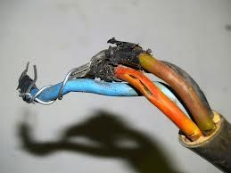
Требования пожарной безопасности в жилье
п. 35 Постановления Правительства РФ от 16 сентября 2020 г. N 1479 "Об утверждении Правил противопожарного режима в Российской Федерации"
Запрещается:
а) эксплуатировать электропровода и кабели с видимыми нарушениями изоляции и со следами термического воздействия;
б) пользоваться розетками, рубильниками, другими электроустановочными изделиями с повреждениями;
в) эксплуатировать светильники со снятыми колпаками (рассеивателями), предусмотренными конструкцией, а также обертывать электролампы и светильники (с лампами накаливания) бумагой, тканью и другими горючими материалами;

Slide 13
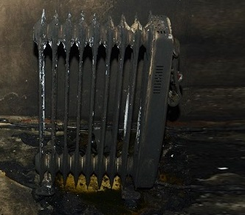
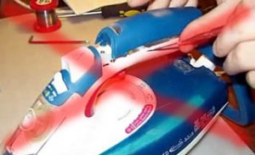
Требования пожарной безопасности в жилье
п. 35 Постановления Правительства РФ от 16 сентября 2020 г. N 1479 "Об утверждении Правил противопожарного режима в Российской Федерации"
Запрещается:
г) пользоваться электрическими утюгами, электрическими плитками, электрическими чайниками и другими электронагревательными приборами, не имеющими устройств тепловой защиты, а также при отсутствии или неисправности терморегуляторов, предусмотренных их конструкцией;
д) использовать нестандартные (самодельные) электрические электронагревательные приборы и удлинители для питания электроприборов, а также использовать некалиброванные плавкие вставки или другие самодельные аппараты защиты от перегрузки и короткого замыкания.

Slide 14
Требования пожарной безопасности в жилье
п. 85 Постановления Правительства РФ от 16 сентября 2020 г. N 1479 "Об утверждении Правил противопожарного режима в Российской Федерации"
Запрещается:
использование открытого огня на балконах (лоджиях) квартир, а также оставлять без присмотра источники открытого огня (свечи, непотушенная сигарета, керосиновая лампа и др.)

Slide 15
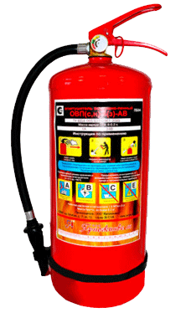
Требования пожарной безопасности в жилье
Огнетушители: виды, область применения
Пенный огнетушитель предназначен для тушения первичных очагов пожара:
Тлеющих веществ, например, опилок; твердых материалов (класс пожара А), горючих жидкостей (класс В) – например, изделий из древесины, проливов ГСМ, в помещениях цехов промышленных предприятий, складских комплексов, гаражах, автомастерских, за исключением АЗС.
Веществ твердой, густой консистенции, которые в процессе горения, плавясь, превращаются в жидкости, растекаясь по большой поверхности. Например, пластики, полимерные покрытия, эмали, технологические смазки.
Твердых веществ и материалов в общественных зданиях любого назначения.
Запрещено использовать их для тушения каких бы то ни было электроустановок, а также щелочных металлов, веществ, горящих без доступа кислорода.

Slide 16
Требования пожарной безопасности в жилье
Огнетушители: виды, область применения
Порошковый огнетушитель предназначен для тушения первичных очагов пожара:
Универсальный по области использования и рабочему диапазону температуры в помещениях или на улице (территории), имеет возможность тушить практически все классы пожаров, включая любое оборудование, аппараты электроустановок с рабочим напряжением до 1000 В (некоторые до 5000 В)

Slide 17
Требования пожарной безопасности в жилье
Огнетушители: виды, область применения
Класс A: пожары твердых горючих веществ и материалов;
А1: горение твердых веществ, сопровождающееся тлением (древесина, бумага, уголь, текстиль).
A2: горение твердых веществ не сопровождающееся тлением (каучук, пластмассы).
Класс B: пожары горючих жидкостей или плавящихся твердых веществ и материалов;
B1: горение жидких веществ не растворимых в воде (бензин, нефтепродукты), а так же сжижаемых твердых веществ (парафин).
B2: горение полярных жидких веществ растворимых в воде, (спирты, ацетон, глицерин и др.).
Важно! Пытаться тушить изделия из древесины, пластика, товары из тканей, техническую ветошь, любую бумажную продукцию ОП с маркировкой без «А» не только нецелесообразно и бесполезно, но и опасно, так как таким активным вмешательством направленной под высоким давлением пыльной струи веществ, не предназначенных для ликвидации очага данного класса пожара; можно только еще больше раздуть его или привести к повторному воспламенению уже потушенных, тлеющих внутри материалов, конструкций, товаров.

Slide 18
Требования пожарной безопасности в жилье
Огнетушители: виды, область применения
Класс C: пожары газов (бытовой газ, пропан, аммиак и др.).
Класс D: пожары металлов;
D1: горение легких металлов и их сплавов (алюминий, магний и др.), кроме щелочных.
D2: горение щелочных металлов (натрий, калий, и другие).
D3: горение металлосодержащих соединений (металлоорганические соединения, гидриды металлов).
Класс E: пожары горючих веществ и материалов электроустановок, находящихся под напряжением.
Крайне важно!!! Внимательно изучить маркировку, для приобретаемых в дом, проще всего покупать порошковые огнетушители с «полной» маркировкой. Иначе могут быть крайне неприятные неожиданности в ходе тушения.

Slide 19
Требования пожарной безопасности в жилье
Углекислотный огнетушитель предназначен для тушения первичных очагов пожара:
Любого производственного/бытового электрического оборудования – установок, приборов, аппаратов управления и контроля под рабочим напряжением до 1000 В;
При отключении питания – трансформаторных установок, распределительных устройств до 10 кВ.
Компьютерной техники.
Различные транспортные средства, в том числе установки в гаражах, горящих с участием кислорода большинства веществ.
За исключением:
Металлов калия, натрия в чистом виде.
Магния, алюминия, а также сплавов на их основе.
Бумажной, древесной пыли, опилок, хлопка-сырца.
Горящей одежды на теле человека.
Полимерных, пирофорных веществ, а также других материалов, исходного сырья, готовой продукции, которые могут гореть без контакта с воздушной средой, тлеть внутри собственного объема.

Slide 20
Требования пожарной безопасности в жилье
Углекислотный огнетушитель

Slide 21
Требования пожарной безопасности в жилье
Жилые помещения (комнаты) рекомендуется оборудовать автономными дымовыми пожарными извещателями вне зависимости от этажности здания,
в том числе, в одноквартирных жилых домах (включая блокированные).

Slide 22
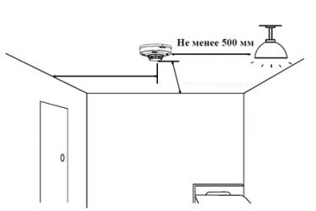
Требования пожарной безопасности в жилье
Установка прибора заключается в прикреплении его к потолку или к другой поверхности, где нет постоянных воздушных потоков. Например, над дверными проемами, возле окон, в углах дома лучше не устанавливать пожарные извещатели, так как это может увеличить число ложных сигналов.
Источник света
не менее 500 мм
Дымовой ИП
не менее 25 мм, не более 600 мм
не менее 1м
Тепловой ИП
не более 150 мм
Вентиляция
Радиус зоны контроля
R = 6,40 м
R = 3,55 м
до 3,5 м

Slide 23
Требования пожарной безопасности при эксплуатации газового оборудования (приборов)
п. 40 Постановления Правительства РФ от 16 сентября 2020 г. N 1479 "Об утверждении Правил противопожарного режима в Российской Федерации"
При эксплуатации газовых приборов запрещается:
а) пользоваться неисправными газовыми приборами, а также газовым оборудованием, не прошедшим технического обслуживания в установленном порядке;
б) оставлять газовые приборы включенными без присмотра, за исключением газовых приборов, которые могут и (или) должны находиться в круглосуточном режиме работы в соответствии с технической документацией изготовителя;
в) устанавливать (размещать) мебель и другие горючие предметы и материалы на расстоянии менее 0,2 метра от бытовых газовых приборов по горизонтали (за исключением бытовых газовых плит, встраиваемых бытовых газовых приборов, устанавливаемых в соответствии с технической документацией изготовителя) и менее 0,7 метра по вертикали (при нависании указанных предметов и материалов над бытовыми газовыми приборами).

Slide 24
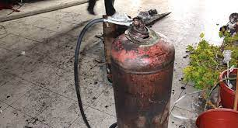
Требования пожарной безопасности при эксплуатации газового оборудования (приборов)
КОГДА ОТ ИСПОЛЬЗОВАНИЯ ЛУЧШЕ ВОЗДЕРЖАТЬСЯ
Баллон не пригоден для эксплуатации в следующих случаях:
имеются большие очаги коррозии на внешней стороне;
видны выпуклости, вмятины, трещины;
неисправен вентиль;
просрочено время освидетельствования;
отсутствуют обязательные данные в клейме на дне;
поврежден или криво установлен башмак;
окраска емкости и надпись не соответствуют ГОСТ;
отсутствует заглушка на штуцере;
не работает манометр;
чувствуется запах газа.

Slide 25
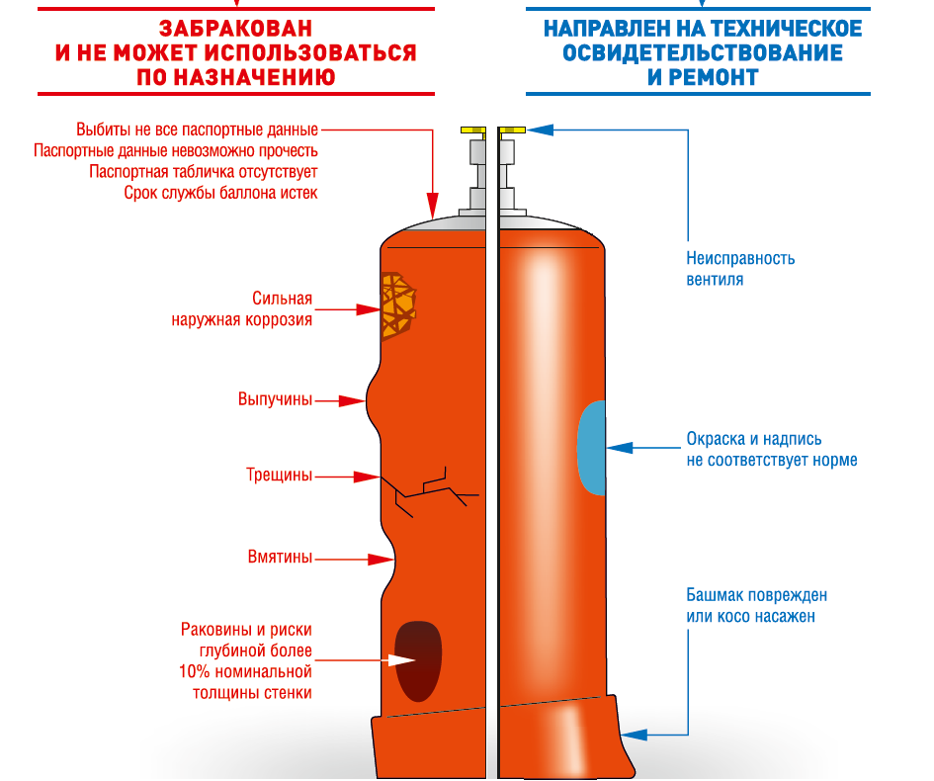
Требования пожарной безопасности при эксплуатации газового оборудования (приборов)

Slide 26
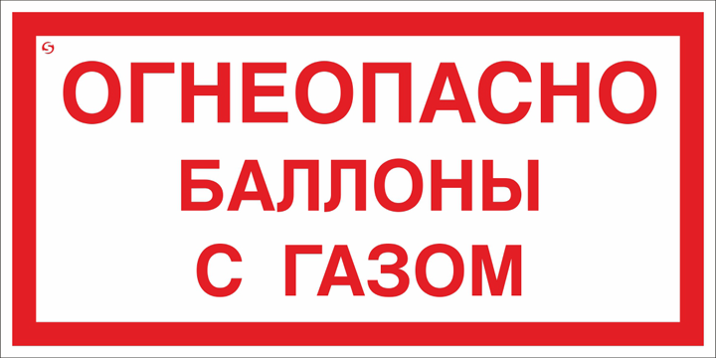
Требования пожарной безопасности при эксплуатации газового оборудования (приборов)
п. 86, п. 87 Постановления Правительства РФ от 16 сентября 2020 г. N 1479 "Об утверждении Правил противопожарного режима в Российской Федерации"
Пристройки и шкафы для газовых баллонов должны запираться на замок
и иметь жалюзи для проветривания, а также предупреждающую надпись "Огнеопасно. Газ".
У входа в одноквартирные жилые дома, в том числе жилые дома блокированной застройки, размещается предупреждающий знак пожарной безопасности
с надписью "Огнеопасно. Баллоны с газом".
При использовании бытовых газовых приборов запрещается:
эксплуатация бытовых газовых приборов при утечке газа;
присоединение деталей газовой арматуры с помощью
искрообразующего инструмента;
проверка герметичности соединений
с помощью источников открытого огня.

Slide 27
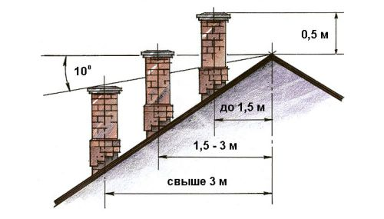
Требования пожарной безопасности при эксплуатации систем теплоснабжения и отопления
Высоту дымовых труб от колосниковой решетки до устья следует принимать не менее 5 м. Высоту дымовых труб, размещаемых на расстоянии, равном или большем высоты сплошной конструкции, выступающей над кровлей, следует принимать: не менее 500 мм - над плоской кровлей; не менее 500 мм - над коньком кровли или парапетом при расположении трубы на расстоянии до 1,5 м от конька или парапета; не ниже конька кровли или парапета - при расположении дымовой трубы на расстоянии от 1,5 до 3 м от конька или парапета; не ниже линии, проведенной от конька вниз под углом 10° к горизонту, - при расположении дымовой трубы от конька на расстоянии более 3 м.

Slide 28
Требования пожарной безопасности при эксплуатации систем теплоснабжения и отопления
На сегодняшний день при выборе системы дымоотведения, в основном, используют:
классический вариант труб, выложенных из кирпича;
аналоги из керамики;
модульные дымоходы из нержавеющей стали.
По типу сборки керамические дымоходы бывают:
керамо-керамзитные – труба «окантовывается» керамзитными блоками и внешне похожа на кирпичную;
керамо-нержавеющие – оболочка выполняется из зеркальной нержавеющей стали толщиной 0,8 мм (внешний эффект – труба кажется металлической);
керамзито-нержавеющие.

Slide 29
Требования пожарной безопасности при эксплуатации систем теплоснабжения и отопления
Представляет собой конструкцию, которая состоит из двух труб разного диаметра – внешней и внутренней. Пространство между ними наполнено теплоизоляционным материалом негорючего свойства с рабочей температурой до 600°С – минеральной ватой из базальтового волокна высокого качества.

Slide 30
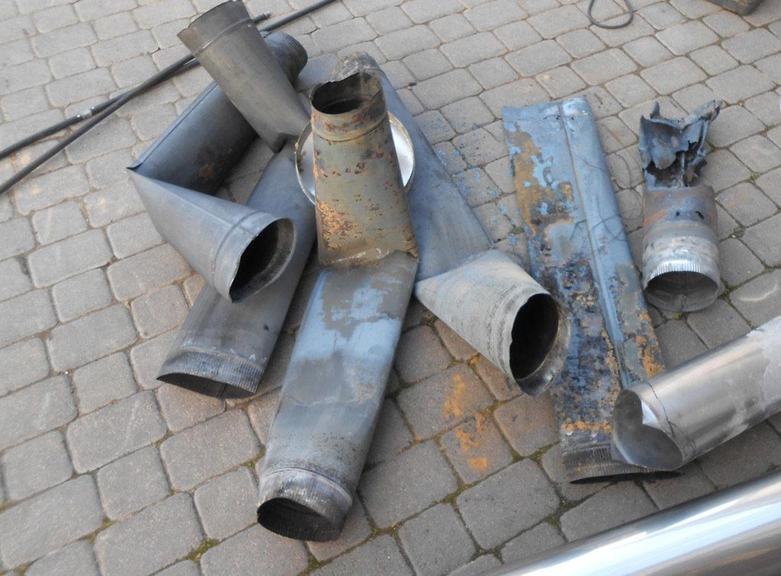
Требования пожарной безопасности при эксплуатации систем теплоснабжения и отопления
Пожарная безопасность дымовых труб обеспечивается применением труб из соответствующих материалов, устройством противопожарных отступок необходимых размеров, наличием устройств для очистки каналов и труб от сажи, монтажом труб с учетом Правил производства трубо-печных работ и других нормативных актов.

Slide 31
Требования пожарной безопасности при эксплуатации систем теплоснабжения и отопления
Первичная функция дымохода – вывод продуктов горения из топки наружу, но нельзя недооценивать его роль в процессе сгорания топлива и формировании тяги.
ВАЖНО УЧИТЫВАТЬ, что при правильном выборе материала для трубы дымохода и грамотной его установке теплоотдачу печи или котла можно увеличить до 10-15%.
Чтобы правильно выбрать материал дымохода, необходимо четко понимать, какое топливо будет использовано: природный газ, солярка, уголь, дрова, торф или опилки.
Каждый из них отличается различной температурой сгорания, температурой и составом отходящих газов.
Именно поэтому, следует использовать сертифицированные дымовые трубы в соответствии с их назначением!

Slide 32
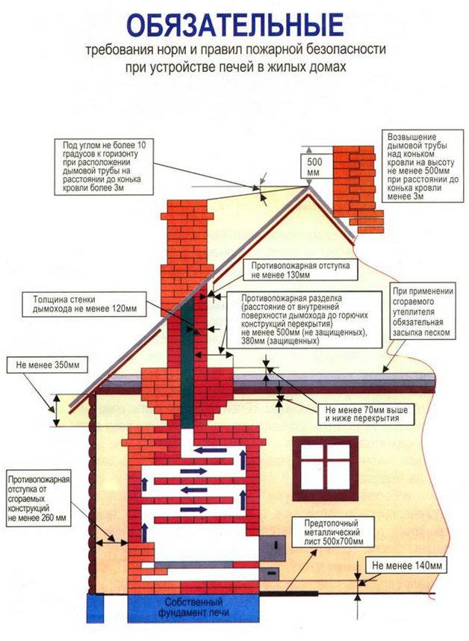
Требования пожарной безопасности при эксплуатации систем теплоснабжения и отопления

Slide 33
Требования пожарной безопасности при эксплуатации систем теплоснабжения и отопления
Толщина стенки печи, мм | Отступка | Расстояние от наружной поверхности печи или дымового канала (трубы) до стены или перегородки, мм
 |  | не защищенной от возгорания | защищенной от возгорания
120 | Открытая | 260 | 200
120 | Закрытая | 320 | 260
65 | Открытая | 320 | 260
65 | Закрытая | 500 | 380

Slide 34
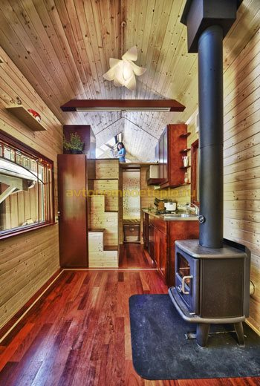
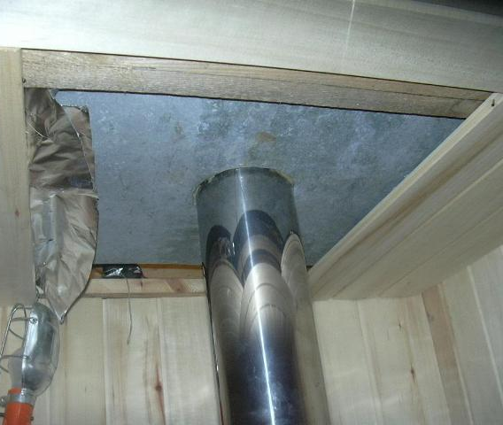
Требования пожарной безопасности при эксплуатации систем теплоснабжения и отопления
не менее 500 мм
не менее 380 мм
не менее 70 мм
не менее 700 мм
не менее 500 мм

Slide 35
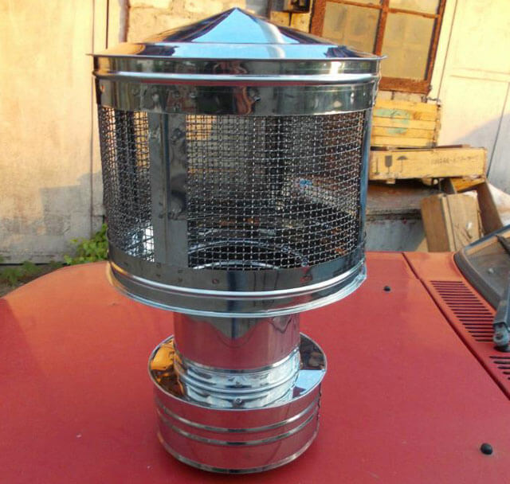
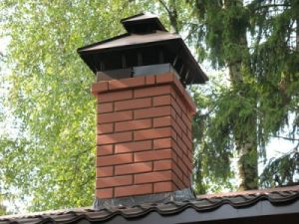
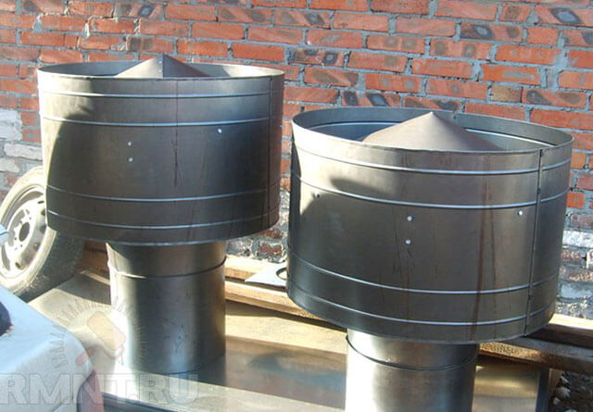
Требования пожарной безопасности при эксплуатации систем теплоснабжения и отопления
Искроуловитель (искрогаситель)
Дефлектор
Зонт

Slide 36
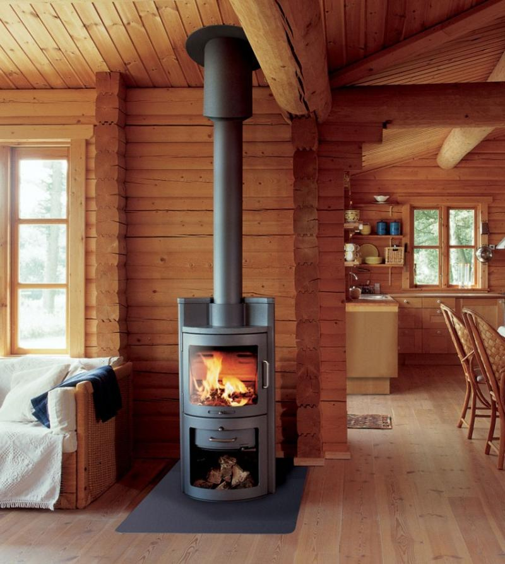
Требования пожарной безопасности при эксплуатации систем теплоснабжения и отопления
не менее 0,7 м
не менее 1,25 м

Slide 37
Требования пожарной безопасности при эксплуатации систем теплоснабжения и отопления
ПРАВИЛА УТИЛИЗАЦИИ ЗОЛЫ

Slide 38
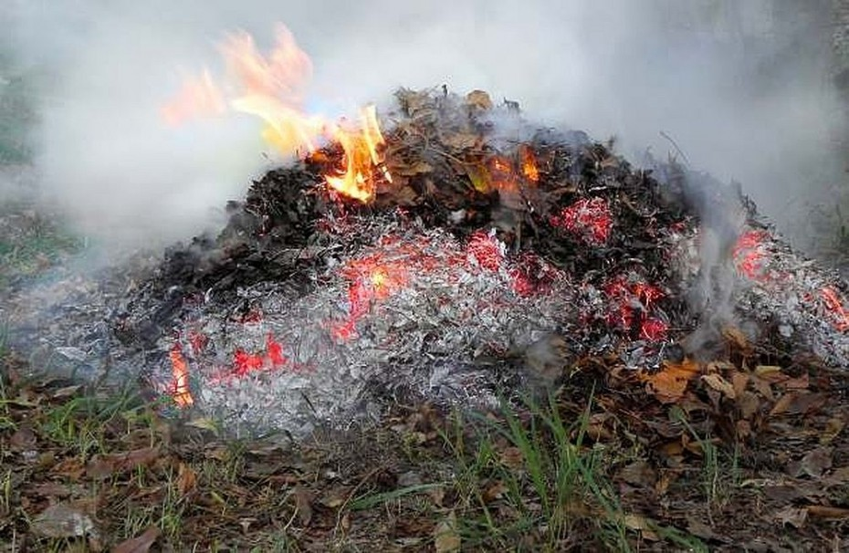
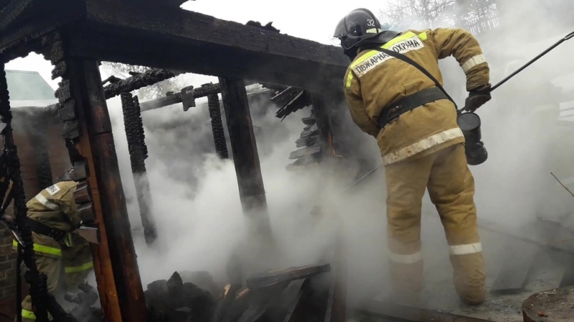
Требования пожарной безопасности при эксплуатации систем теплоснабжения и отопления
Последствия нарушения правил при утилизации золы

